Slide 1
Многомерный анализ данных в экологии

Slide 2
Многомерный массив данных – один исследуемый объект охарактеризован несколькими характеристика - переменными

Slide 3
Многомерный массив данных в экологии
объект – исследуемое биологическое сообщество (одна точка отбора проб)

Slide 4
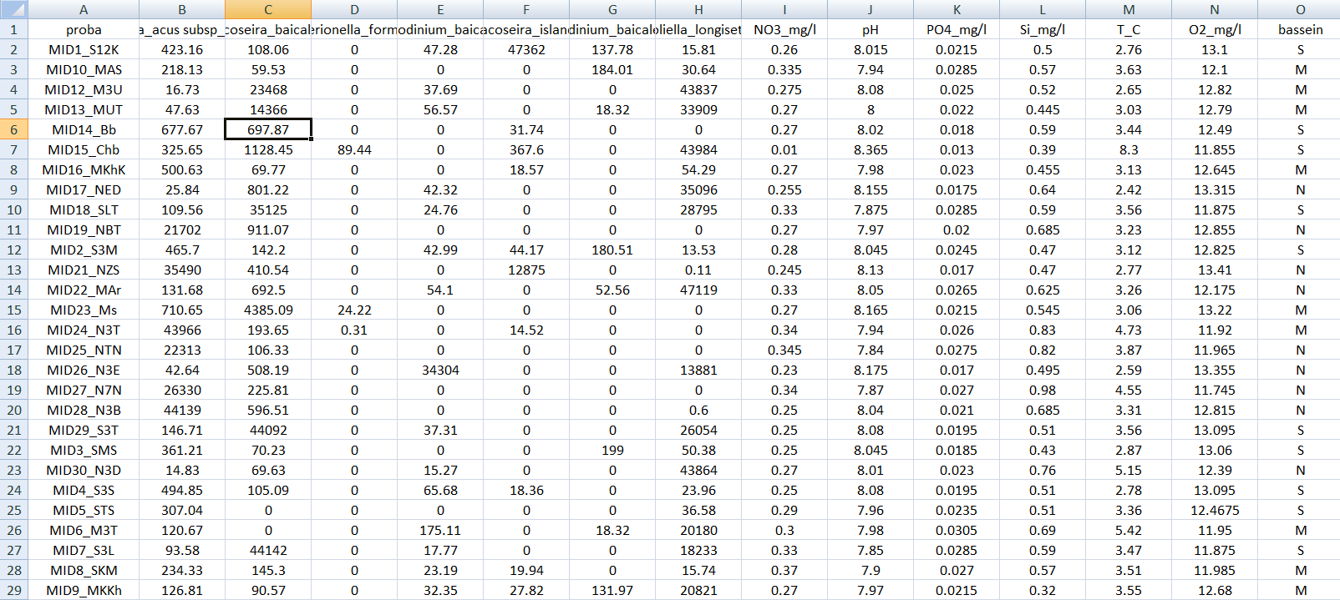
Пример массива многомерных данных
объект
характеристики

Slide 5
Пример массива многомерных данных
объект
характеристики

Slide 6
Исследование взаимосвязей между характеристиками в массиве многомерных экологических данных
Множественный корреляционный анализ
Поиск попарных корреляционных взаимосвязей между характеристиками (для количественных значений)

Slide 7
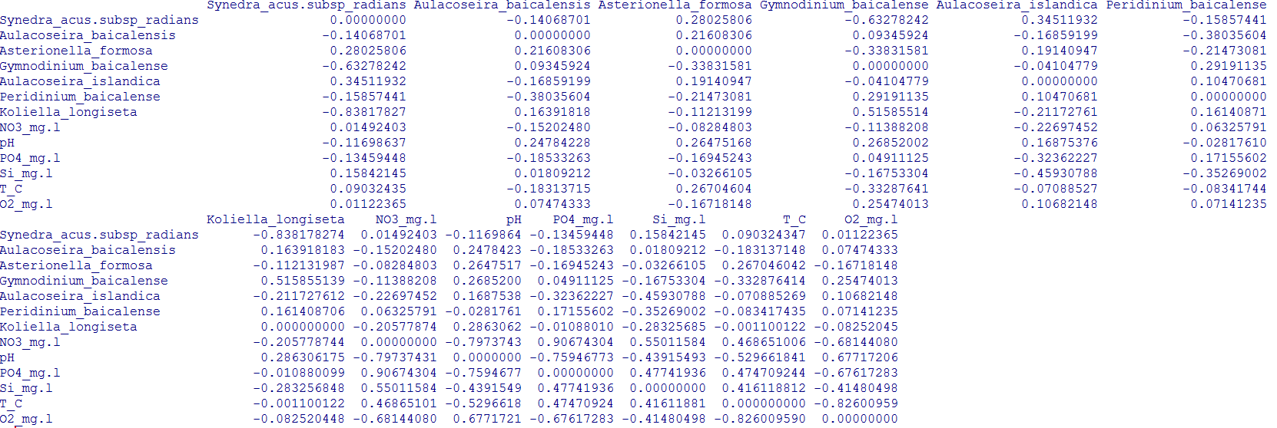
Исследование взаимосвязей между характеристиками в массиве многомерных экологических данных
Множественный корреляционный анализ
Корреляционная матрица

Slide 8
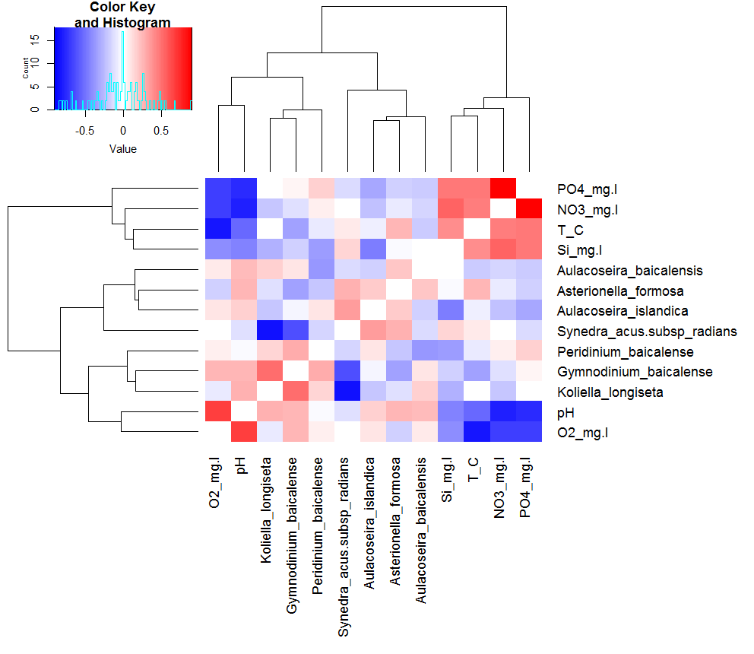
Исследование взаимосвязей между характеристиками в массиве многомерных экологических данных
Множественный корреляционный анализ
Корреляционная матрица, визуализация в виде тепловой карты с кластеризацией

Slide 9
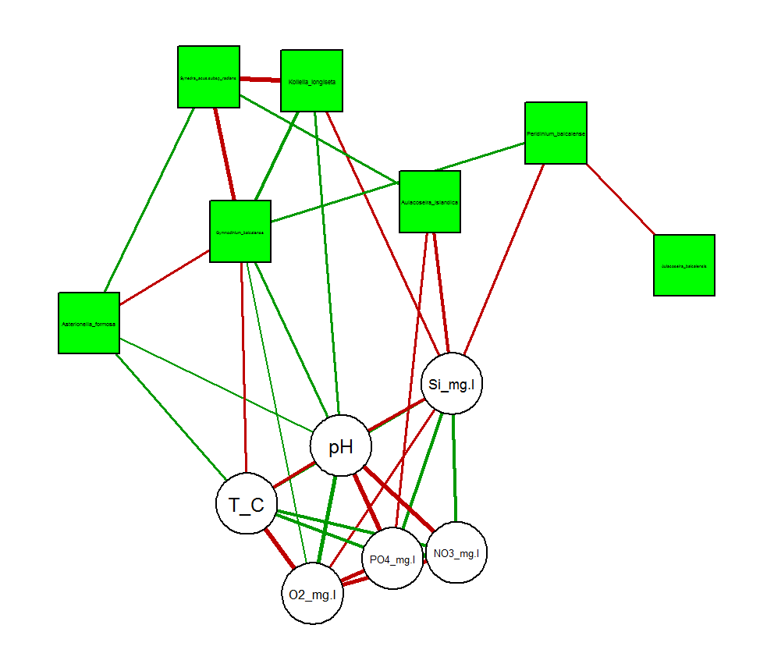
Исследование взаимосвязей между характеристиками в массиве многомерных экологических данных
Множественный корреляционный анализ
Корреляционная матрица, визуализация в сети корреляционных взаимодействий – визуализация ненаправленного графа взаимодействий

Slide 10
Исследование взаимосвязей между характеристиками в массиве многомерных экологических данных
Множественный корреляционный анализ
Статистические показатели сети взаимодействий
var | betweenness | кол-во связей | положительных | отрицательных
Synedra_acus.subsp_radians | 0.045 | 4 | 2 | 2
Aulacoseira_baicalensis | 0 | 1 | 0 | 1
Asterionella_formosa | 0.152 | 4 | 3 | 1
Gymnodinium_baicalense | 0.212 | 7 | 4 | 3
Aulacoseira_islandica | 0.03 | 3 | 1 | 2
Peridinium_baicalense | 0.182 | 3 | 1 | 2
Koliella_longiseta | 0 | 4 | 2 | 2
NO3_mg.l | 0 | 5 | 3 | 2
pH | 0.03 | 8 | 4 | 4
PO4_mg.l | 0.015 | 6 | 3 | 3
Si_mg.l | 0.227 | 8 | 3 | 5
T_C | 0.091 | 7 | 4 | 3
О2_mg.l | 0 | 6 | 2 | 4

Slide 11
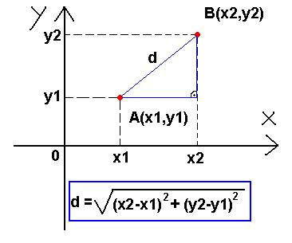
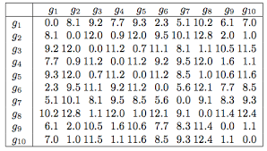
Исследование взаимосвязей между характеристиками в массиве многомерных экологических данных
Методы снижения размерности многомерного массива экологических данных
Евклидовые дистанции (расстояния)
a <- c(178,186,167,175)
b <- c(74,79,62,76)

Slide 12
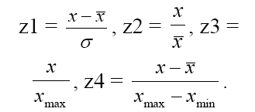
Исследование взаимосвязей между характеристиками в массиве многомерных экологических данных
Методы снижения размерности многомерного массива экологических данных
Масштабирование (нормализация) данных

Slide 13
Исследование взаимосвязей между характеристиками в массиве многомерных экологических данных
Методы снижения размерности многомерного массива экологических данных
Зависимые переменные
Определяющие переменные

Slide 14
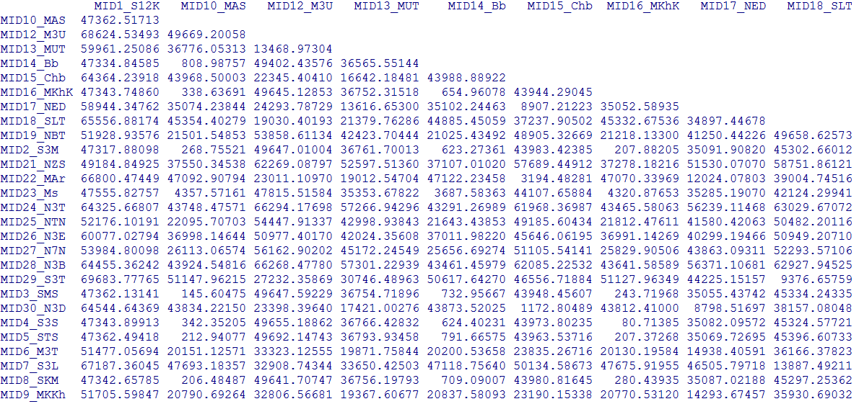
Исследование взаимосвязей между характеристиками в массиве многомерных экологических данных
Методы снижения размерности многомерного массива экологических данных
Матрица евклидовых дистанций

Slide 15
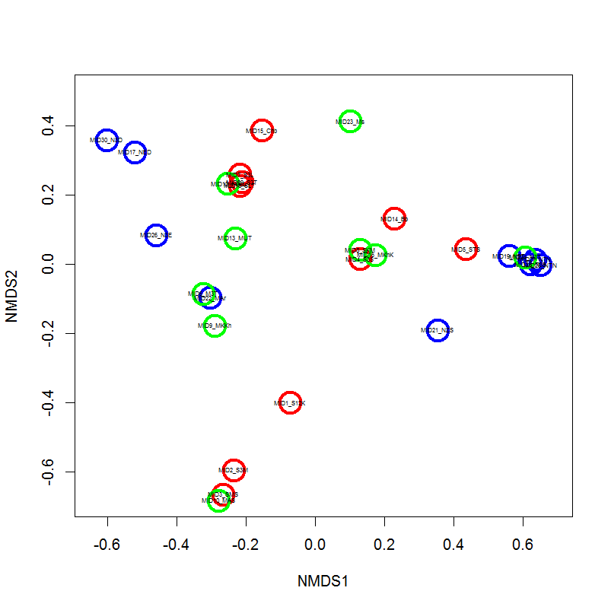
Исследование взаимосвязей между характеристиками в массиве многомерных экологических данных
Методы снижения размерности многомерного массива экологических данных
Многомерное шкалирование на основе матрицы дистанций

Slide 16
Исследование взаимосвязей между характеристиками в массиве многомерных экологических данных
Влияние определяющих переменных на массив экологических данных – влияние на смотав сообщества
Качественные переменные
ssw – дисперсия для внутригрупповых дистанций
R²=1−ssw/sst
sst – дисперсия для межгрупповых дистанций

Slide 17
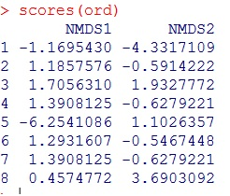
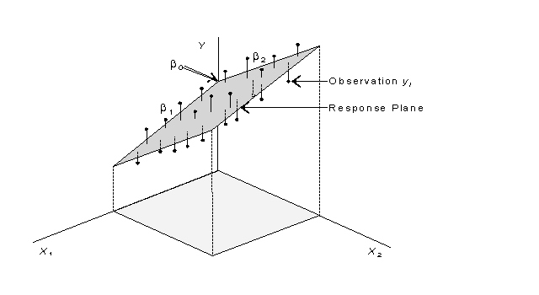
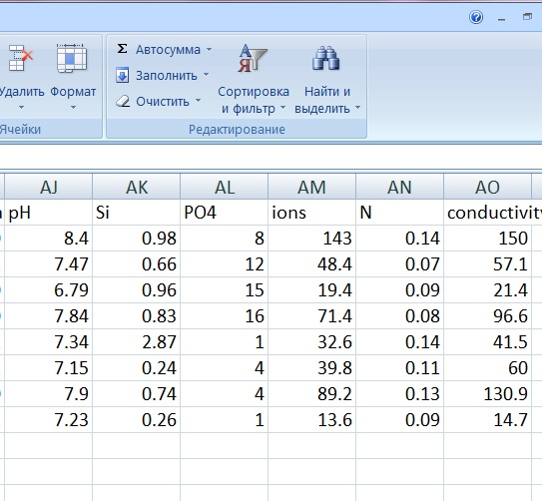
Исследование взаимосвязей между характеристиками в массиве многомерных экологических данных
Влияние определяющих переменных на массив экологических данных – влияние на смотав сообщества
Количественные переменные
Массив зависимых многомерных данных
Двумерная линейная регрессия
Si
Массив определяющих факторов
NMDS1
NMDS2

Slide 18
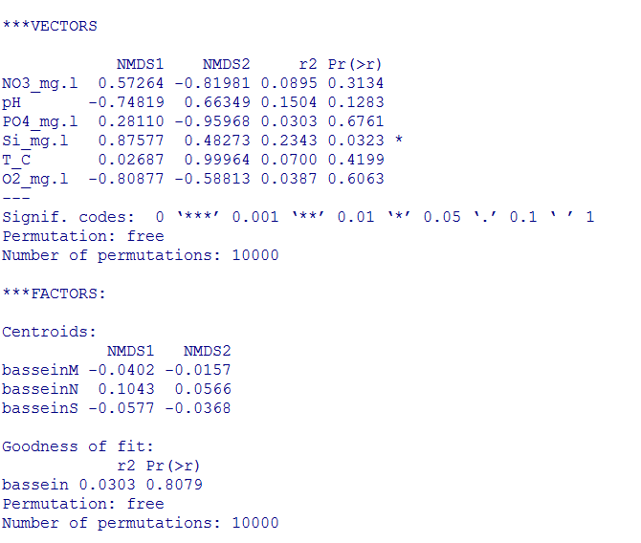
Исследование взаимосвязей между характеристиками в массиве многомерных экологических данных
Влияние определяющих переменных на массив экологических данных – влияние на смотав сообщества

Slide 19
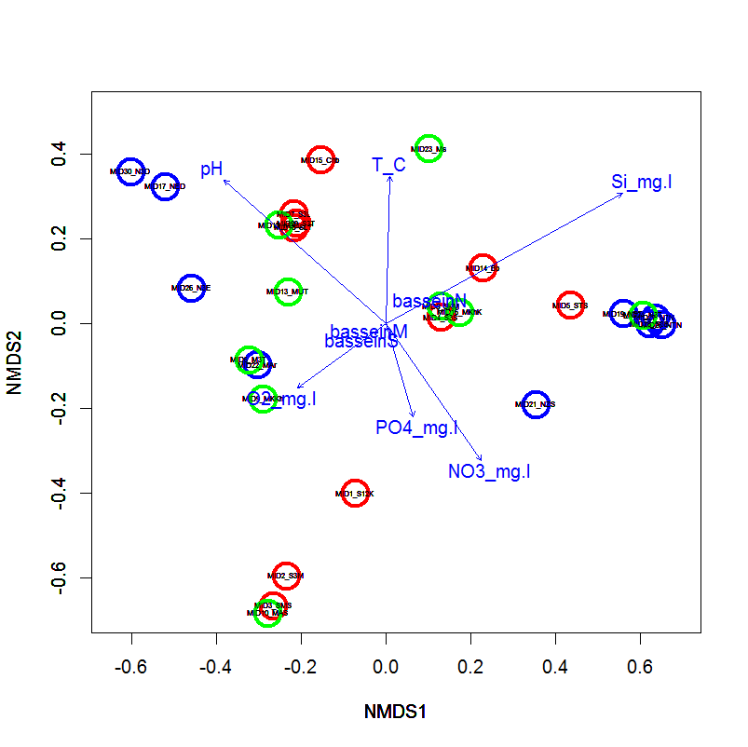
Исследование взаимосвязей между характеристиками в массиве многомерных экологических данных
Методы снижения размерности многомерного массива экологических данных
Многомерное шкалирование на основе матрицы дистанций

